Slide 1
Java
Лекция 2

Slide 2
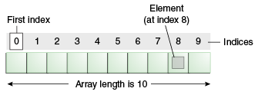
Массивы
Массив — это конечная последовательность упорядоченных элементов одного типа, доступ к каждому элементу в которой осуществляется по его индексу.
Размер массива задается при создании массива и не может быть изменен в дальнейшем, т. е. нельзя убрать элементы из массива или добавить их туда, но можно в существующие элементы присвоить новые значения.
В Java массивы являются объектами.

Slide 3
Массивы
Возможные следующие варианты объявления массива:
тип[ ] имя;
тип имя[ ];
Примеры:
int[ ] a;
double[ ] ar1;
double ar2[ ];

Slide 4
Массивы
Создавать (инициализировать) массивы можно следующим образом:
int a = new int[10]; // массив из 10 элементов типа int
int n = 5;
ar1 = new double[n]; // Массив из 5 элементов double
ar2 = {3.14, 2.71, 0, -2.5, 99.123}; // Массив из 6 элементов типа double

Slide 5
Цикл foreach
double[ ] payments = {100500D, 345.78, 278D};
double totalSum = 0;
for (double paymentSum : payments) {
System.out.println(“paymentSum: ” + paymentSum);
totalSum += paymentSum;
}
System.out.println(“totalSum=” + totalSum);

Slide 6

Классы и интерфейсы
Интерфейс - это совокупность методов и правил взаимодействия элементов системы. Другими словами интерфейс определяет как элементы будут взаимодействовать между собой(определяет поведение объектов).
Класс - конкретная реализация.
Класс, реализующий интерфейс,
обязан реализовать все методы,
объявленные в интерфейсе.

Slide 7
Классы и интерфейсы
public interface SuperHero {
void saySuperPhrase();
}
Модификатор можно не указывать, всегда public.
Интерфейсы не поддерживали реализации до Java 8.

Slide 8
Классы и интерфейсы
Java — полностью объектно-ориентированный язык, поэтому, все действия, выполняемые программой, находятся в методах тех или иных классов.
Описание класса начинается с ключевого слова class, после которого указывается идентификатор — имя класса. Затем в фигурных скобках перечисляются атрибуты и методы класса. Атрибуты в языке Java называются полями (в дальнейшем мы будем использовать это наименование). Поля и методы называются членами класса.

Slide 9

Классы и интерфейсы
class MolekulaMan implements SuperHero {
@Override
public void saySuperPhrase() {
println(“Я, молекула… Человек-молекула!!!”)
}
}

Slide 10
Пример класса
public class Student {
private String name; // поле класса
public Student(String name) { // конструктор
this.name = name; // this - указатель на текущий объект
}
}
Student student = new Student(“Иван Петров”);

Slide 11
Пакет (package)
Механизм, позволяющий организовывать Java классы в пространство имен
package ru.city
public class City {...}
public class Street {...}
import ru.city.City; // импорт класса

Slide 12
Модификаторы доступа
private - доступен только внутри класса
package default - доступен внутри класса и пакета
protected - доступен внутри пакета и в наследниках
public - доступен всем

Slide 13
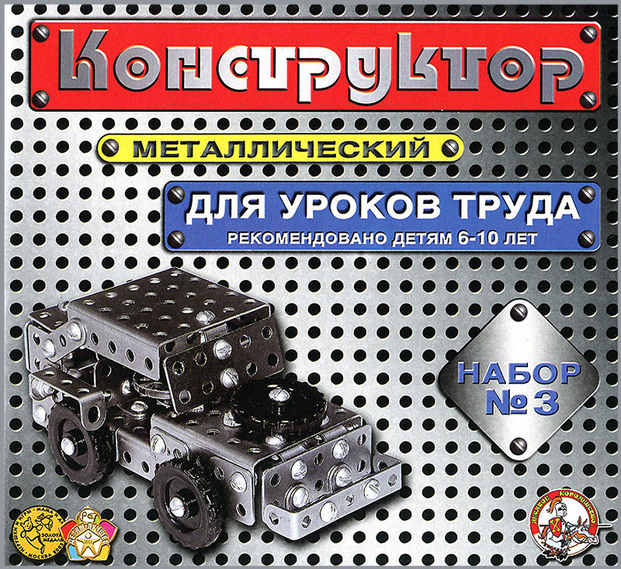
Конструктор и методы
Конструктор - это член класса, который используется для создания объектов класса. Конструктор имеет такое же название как и класс, но не имеет возвращаемого значения. Конструктор вызывается в месте выполнения оператора new
public Student(String mobilePhone) {
this.mobilePhone = mobilePhone;
}
new Student(“iPhone 7S”)

Slide 14
Конструктор и методы
[модификатор] тип_возвращаемого_значения имя_метода([параметры]) {
// тело методы
[retrun ]
}
public boolean isEmpty(String source) {
return source != null && source.length() > 0
}
new MyString(“asd”).isEmpty()

Slide 15
Статические методы и поля класса
Статические методы/свойства классов это такие методы/свойства, к которым можно обратиться не создавая объект данного класса. Например, мы создаем описание стола. В этом случае, только когда мы создадим реальный стол, мы сможем говорить о его высоте и ширине. Но вот материал скорее всего будет один на всех. Также один на всех будет чертеж, название и прочие атрибуты. Т.е. очевидно, что некоторые свойства присущи не конкретному объекту, а классу целиком. Тоже самое можно сказать и о методах. К ним можно обращаться не создавая объект.

Slide 16
Статические методы и поля класса
class Table {
private static final String MATERIAL= “wood”;
public static void printMaterial() { println (MATERIAL); }
}
Table.printMaterial();
В статическом методе нет this

Slide 17
Переопределение (Override)
Переопределение используется тогда, когда вы переписываете (переделываете, переопределяете) УЖЕ существующий в родительском классе метод.
public class Student {
private String name;
@Override
public String toString() {
return “student “ + name;
}
}

Slide 18
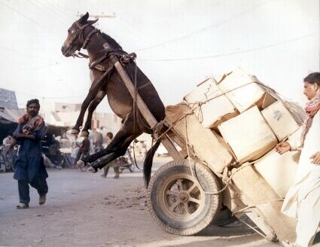
Перегрузка (overload)
Метод с тем же именем, но с другим набором параметров
User findBy(long idUser);
User findBy(String userName);
User findBy(int age, boolean gender);

Slide 19
Абстрактный класс
Объединяет общие поля и методы (логику).
Ключевое слово abstract
Класс имеющий хотя бы 1 абстрактный метод (метод без реализации), будет являться абстрактным классом.
Класс наследующий абстрактный класс, должен реализовывать все его абстрактные методы, либо являться абстрактным.

Slide 20
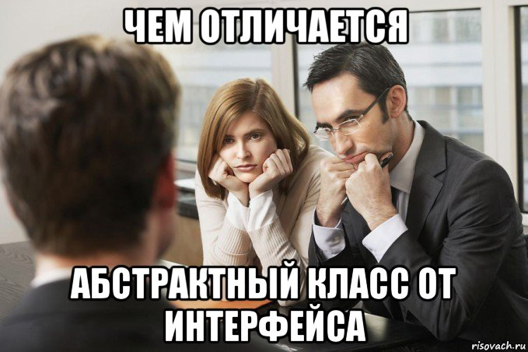
Абстрактный класс
abstract class Shape {
abstract public Double area();
}
class Rect extends Shape {
public Double area() {
return a * a;
}
}

Slide 21
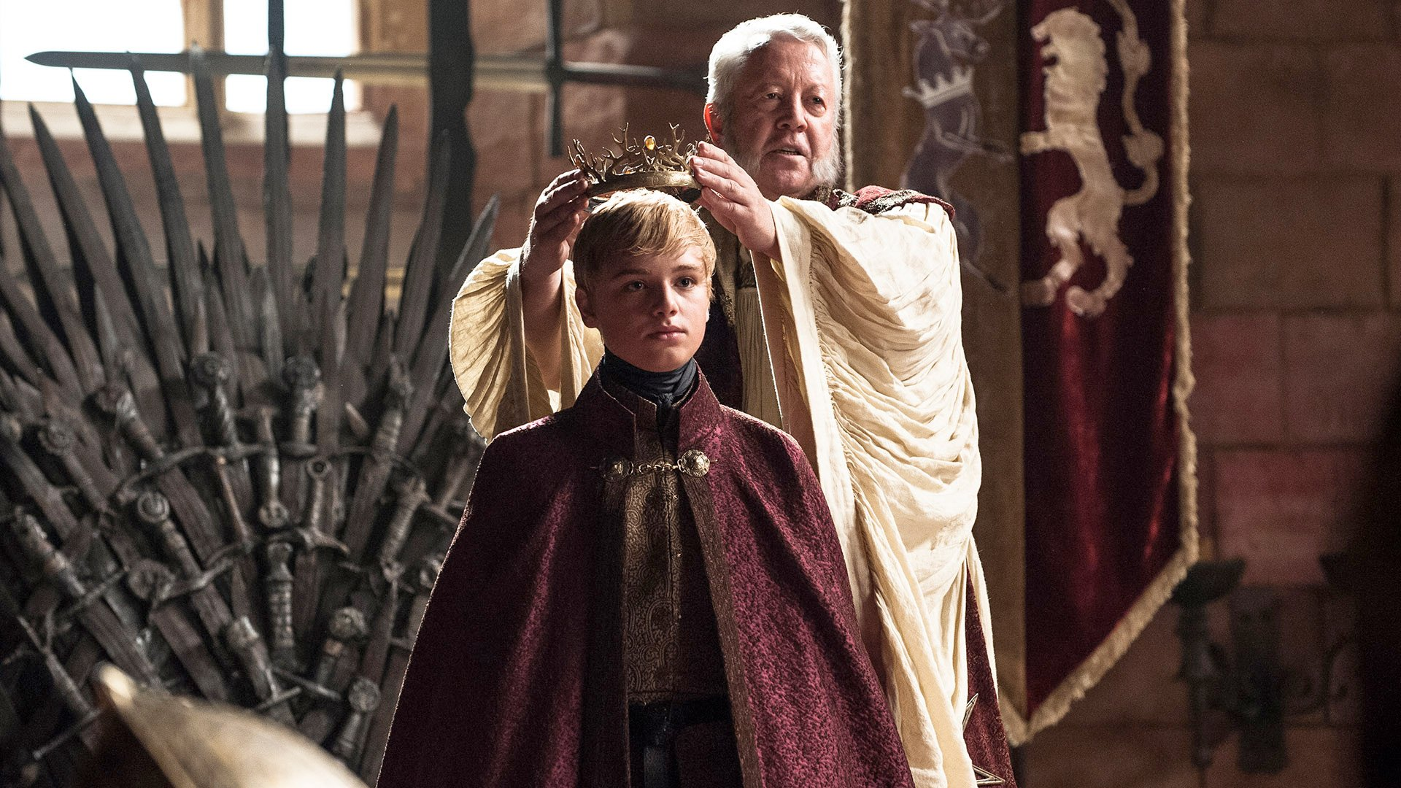
Наследование
Наследование – это механизм, позволяющий наследовать от вышестоящего в иерархии класса все его возможности (поля, методы)
abstract class Shape {
protected String name;
public Shape(String name) {
this.name = name;
}
}

Slide 22
Наследование
class Rect extends Shape {
public Rect(String name) {
super(name); // вызов родительского
println(“from Rect”)
}
}

Slide 23
Наследование
Когда в программе происходит вызов конструктора, то вызов осуществляется согласно всей иерархии наследования. Первым вызывается конструктор самого первого суперкласса и опускается ниже по все иерархии наследования. Но иногда необходимо обратиться к ближайшему конструктору суперкласса и тогда используется ключевое слово super.

Slide 24
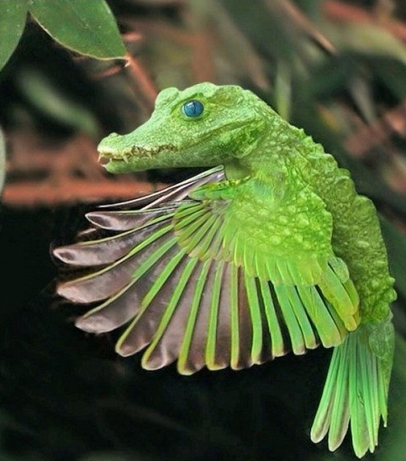
Множественное наследование
Используем интерфейсы
class Rect extends Shape implements Comparable, Serializable {
...
}

Slide 25
instanceof
Оператор instanceof позволяет проверить, принадлежит ли объект классу или интерфейсу, с учетом наследования.
class Rect extends Shape {
}
Shape figure = new Rect();
....
if(figure instanceof Rect) {

Slide 26
Вопросы

